Slide 1
Lesson 4
CAN Advance Topic
Notes:
1) Xin chao moi nguoi, cam on moi nguoi da tham gia vao khoa hoc FuSa
Buoi hom nay la ve phan session 1, overview ve FuSa
2) Truoc em cung gui tai lieu ve FuSa, anh chi em thay the nao.
Tai lieu co de hieu khong ah, cam giac FuSa co de khong ah.
3) Em xin phep buoi nay nhu chia se kien thuc, kinh Nghiem ve FuSa.
Cac anh chi em da co kinh Nghiem lau nam, nen neu co gi khiem khuyet xin cac anh chi em dai xa cho

Slide 2
Contents
CAN error
  Definition
  Error Frame Format
  CAN error states
CAN FD
Notes:
Error Frame (khung lỗi): là khung được truyền bởi bất kỳ Node nào khi Node đó phát hiện lỗi từ Bus.

Slide 3
CAN Error - topic
What is CAN error ?
Types of CAN error? Clarify them(What, Why, Who).
Explain Error Frame Format. How to form a complete Error Frame format
Explain CAN error states. What are the error counters ’s rules?

Slide 4
CAN Error - topic
Error Frame signals an error condition in the data frame being transmitted currently.
If a node detects an error in the data frame being transmitted on the bus currently, then it destroys that data frame and signals all other nodes by transmitting a error frame.
The error can be detected by any of the receiver nodes or the transmitter node.
Notes:
CAN bus errors can occur for several reasons - faulty cables,
noise, incorrect termination, malfunctioning CAN nodes etc.
Identifying, classifying and resolving such CAN errors is key
to ensuring the continued performance of the overall CAN
system.

Slide 5
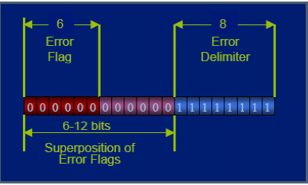
CAN Error - topic
Error Frame (khung lỗi)
Error Frame là một loại khung đặc biệt khác biệt với các quy tắc định khung của tin nhắn CAN. Nó được truyền đi khi một Node phát hiện ra lỗi và sẽ khiến tất cả các Node khác phát hiện ra lỗi – vì vậy chúng cũng sẽ gửi Error Frame. Sau đó, bộ truyền sẽ tự động cố gắng truyền lại tin nhắn.
Error Frame bao gồm Error Flag (cờ lỗi) có 6 bit có cùng giá trị và Error Delimiter là 8 Recessive Bit. Error Delimiter cung cấp một số khoảng trống trong đó các Node khác trên Bus có thể gửi Error Flag khi chúng phát hiện Error Flag đầu tiên.
https://mesidas.com/can-canbus/
Notes:
Phát hiện lỗi và hạn chế lỗi
Việc phát hiện lỗi, cảnh báo và hạn chế lỗi được xác định trong tiêu chuẩn CAN làm cho CAN Bus rất đáng được tin cậy. Tính năng phát hiện lỗi và cảnh báo lỗi cùng được tích hợp vào bộ điều khiển đảm bảo rằng thông tin truyền nhận là chính xác và nhất quán. Các nút bị lỗi sẽ chuyển sang chế độ mà không làm phiền đến truyền tải trên bus.

Slide 6
CAN Error - topic
Quy trình xử lý lỗi trong CAN
- Lỗi được phát hiện bởi bộ điều khiển CAN (bộ phát hoặc bộ thu).
- Một Error Frame được truyền ngay lập tức.
- Thông điệp bị hủy ở tất cả các nút (tồn tại ngoại lệ).
- Trạng thái của bộ điều khiển CAN được cập nhật.
Thông điệp được truyền lại.
Nếu một số bộ điều khiển cùng gửi thông điệp, trường xác định quyền ưu tiên sẽ được sử dụng như bình thường.
https://mesidas.com/can-canbus/
Notes:
Phát hiện lỗi và hạn chế lỗi
Việc phát hiện lỗi, cảnh báo và hạn chế lỗi được xác định trong tiêu chuẩn CAN làm cho CAN Bus rất đáng được tin cậy. Tính năng phát hiện lỗi và cảnh báo lỗi cùng được tích hợp vào bộ điều khiển đảm bảo rằng thông tin truyền nhận là chính xác và nhất quán. Các nút bị lỗi sẽ chuyển sang chế độ mà không làm phiền đến truyền tải trên bus.

Slide 7
CAN Error - topic
Types of CAN error? Clarify them(What, Why, Who).
The CAN bus protocol specifies 5 CAN error types:
1. Bit Error [Transmitter]
2. Bit Stuffing Error [Receiver]
3. Form Error [Receiver]
4. ACK Error (Acknowledgement) [Transmitter]
5. CRC Error (Cyclic Redundancy Check) [Receiver]

Slide 8
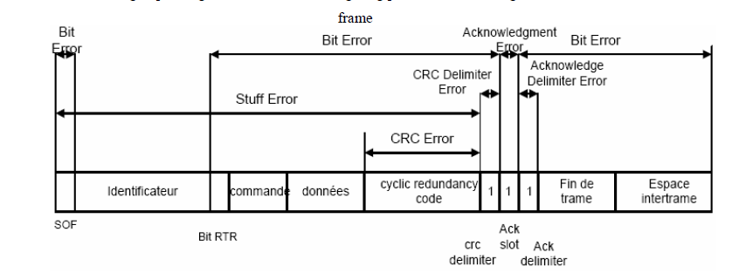
CAN Error - topic
Types of CAN error? Clarify them(What, Why, Who).

Slide 9
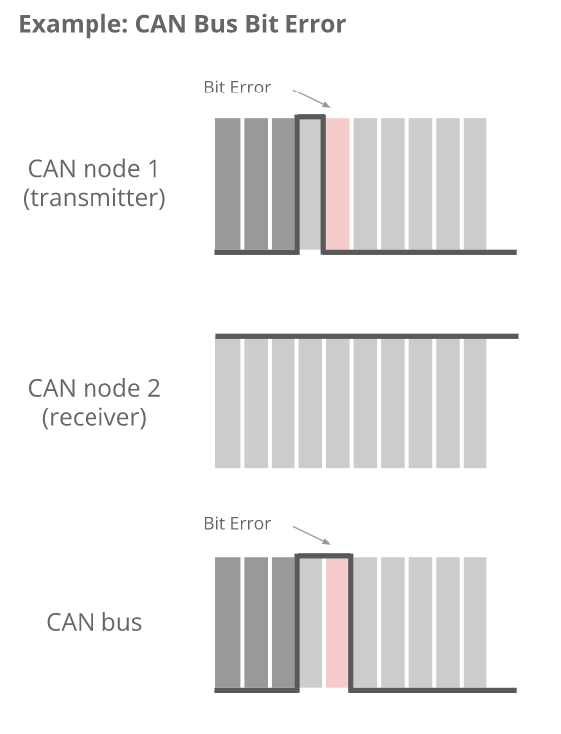
CAN Error - topic
1. Bit Error [Transmitter]
When the bit received is not the same as the bit transmitted. Every node that receives the data reads it bit-by-bit from the Bus and compares the transmitted bit value with the received. If the bit transmitted and the bit received are not of the same value, a "bit error" occurs.
https://piembsystech.com/can-protocol-error-types/
https://mesidas.com/can-canbus/
https://www.influxbigdata.in/can-error-basics
https://piembsystech.com/can-protocol-error-types/
Notes:
Lỗi bit:
Lỗi nhồi bit – thông thường một nút truyền sẽ chèn mức cao sau năm bit thấp liên tiếp (và mức thấp sau năm mức cao liên tiếp). Điều này được gọi là nhồi bit. Một nút nhận phát hiện vi phạm (hơn năm bit liên tiếp) sẽ thấy cảnh báo lỗi vi phạm nhồi nhét bit.
Lỗi bit: Một nút truyền luôn đọc lại thông điệp khi nó đang gửi. Nếu nó phát hiện một giá trị bit trên bus khác với giá trị mà nó đã gửi và bit đó không phải là một phần của Arbitration Field hoặc trong trường xác nhận thì cảnh báo phát hiện lỗi xuất hiện.

Slide 10
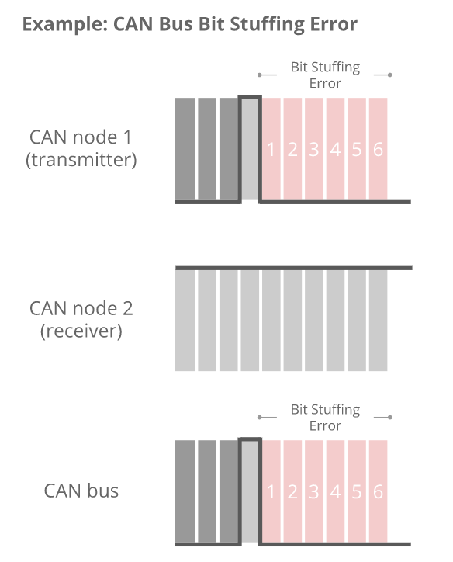
CAN Error - topic
2. Bit Stuffing Error [Receiver]
Following the bit stuffing process, if more than five consecutive bits of the same level occur on the Bus, a "Stuff Error" is signalled.

Slide 11
CAN Error - topic
3. Form Error [Receiver]
this refers to the fixed form of the field. Form check checks the CAN frame sent/received for a standard format. Violation of fixed bit format results in a Form Error. E.g. CRCD, ACKD, EOF have to be recessive bits, and the presence of any dominant bit will automatically be treated as a Form Error. Also, delimiter bits must come at a predefined place so that the form of the CAN frame is maintained; if the receiver fails to find delimiter bits at a proper place, this also generates a Form Error Frame. In this case, the fixed forms of the fields will have to be retransmitted.

Slide 12
CAN Error - topic
4. ACK Error (Acknowledgement) [Transmitter]
The transmitting node send a 15 bit CRC value onto the Bus. The receiving node then calculates a 15-bit number based on the payload it receives on its own. Then it compares it to the CRC delimiter it received as part of the message. If the received CRC does not match with the calculated code, the receiver knows that the 8 bytes of the payload were corrupted or modified during transmission, known as CRC Error.

Slide 13
CAN Error - topic
5. CRC Error (Cyclic Redundancy Check) [Receiver]
The ACK bit is a defined recessive "1" (transmitted by the transmitter node), and the reply from the receiver is a defined dominant "0". But, if that is not the case and the transmitter does not receive a dominant acknowledgement bit in reply, it is termed ACK Error.

Slide 14
CAN FD - topic
Overview about CAN-FD (What/Why)
Explain the CAN FD format
Compare with Classic CAN.

Slide 15
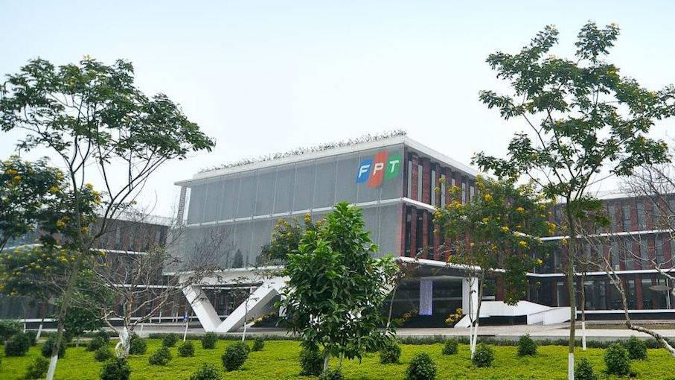


THANK YOU

